Slide 1
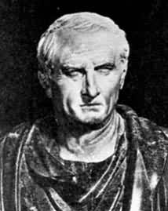
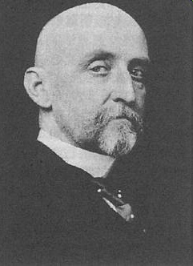
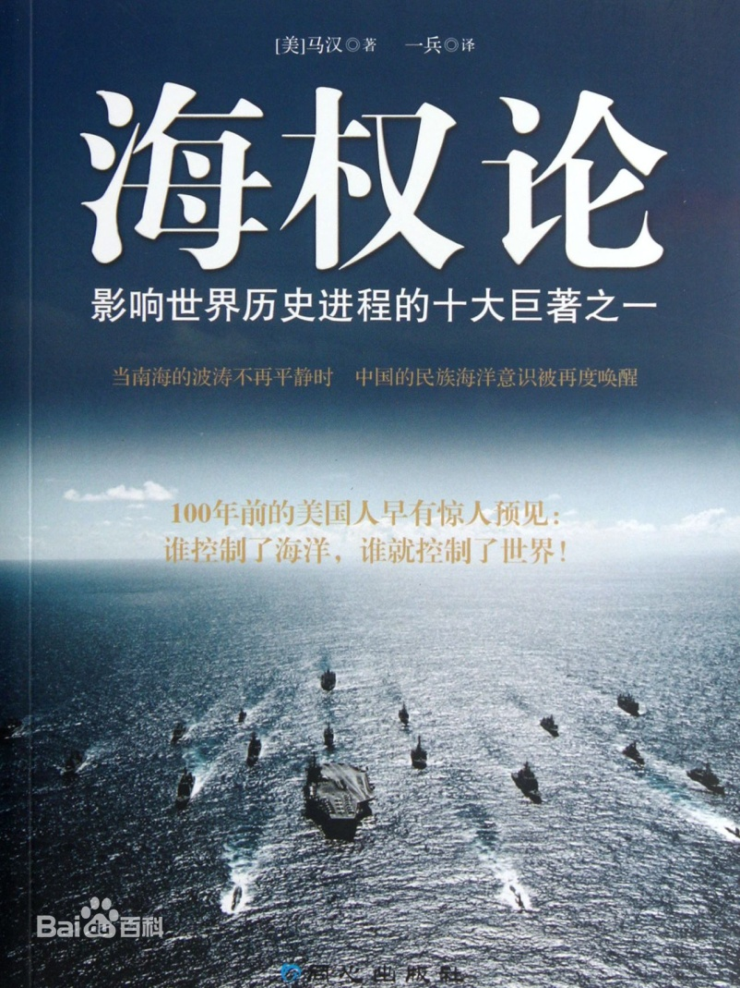
“谁控制了海洋，谁就控制了世界”——西塞罗
古罗马著名哲学家西塞罗（公元前106年—前43年）
“谁拥有强大的海军，谁就能控制海洋，夺取制海权；谁夺取制海权，谁就能控制贸易；谁控制贸易，就能控制世界财富，因而能控制世界。”——马汉
美海军战略家阿尔弗雷德·马汉

Slide 2
高三历史热点专题复习－－－
由“中西对照”看中国海防、海权问题
授课教师：杨海鹏

Slide 3
通过高考试题认识“海防”“海权问题的重要性”：
题型 | 出处 | 考查问题
选择题 | 2008年宁夏卷第31题 | 甲午中日战争
 | 2011年全国大纲卷第18题 | 西班牙出现“价格革命”的原因
 | 2012年全国大纲卷第16题 | 张謇评价李鸿章的“海防”
 | 2013年上海卷第22题 | 工场手工业、蒸汽时代、电气时代的殖民扩张
 | 2014年全国1卷第27题 | 清初实施海禁前外贸
 | 2014年大纲卷第18题 | 葡、西支持远洋探险的原因
 | 2015年上海卷第11题 | 明朝的“朝贡贸易”
 | 2015年海南卷第6题 | 元朝的对外贸易
 | 2015年海南卷第10题 | 美洲人种变化的原因
 | 2015年海南卷第13题 | 魏源的“海防”思想
 | 2015年福建卷第21题 | 欧洲早期殖民扩张对亚洲的影响
 | 2016年北京卷第20题 | 工场手工业时期英国经济增长的原因
主观题 | 2012年海南卷第26题 | 明朝的海禁政策
 | 2013年全国1卷第40题 | 中国古代与近代的海洋利用
 | 2015年江苏卷第22题 | 甲午中日战争
 | 2016年海南卷第26题 | 明朝时期大陆与台湾的关系

Slide 4
概念解读：
海防：
海权：
是指在国家领海，为防备和抵抗侵略，制止武装颠覆，保卫国家的主权、统一领土完整和安全所进行的军事活动。如沿海地带构筑防御设施及发展海上力量等。
指拥有或享有对海洋或大海的控制权和利用权，是“国家主权”概念自然延伸。但这种权力的范围涉及军事、政治、经济等多个领域。要拥有海权，就必须发展强大的海军。
如何控制海权及其对于国家重要性的图示：
控制海上通道；
拥有强大海军
控制海权
推动外贸
积累财富
控制海域；
控制岛屿；
占领殖民地（殖民时代）；
成为世界强国
掌控军事、贸易规则；

Slide 5
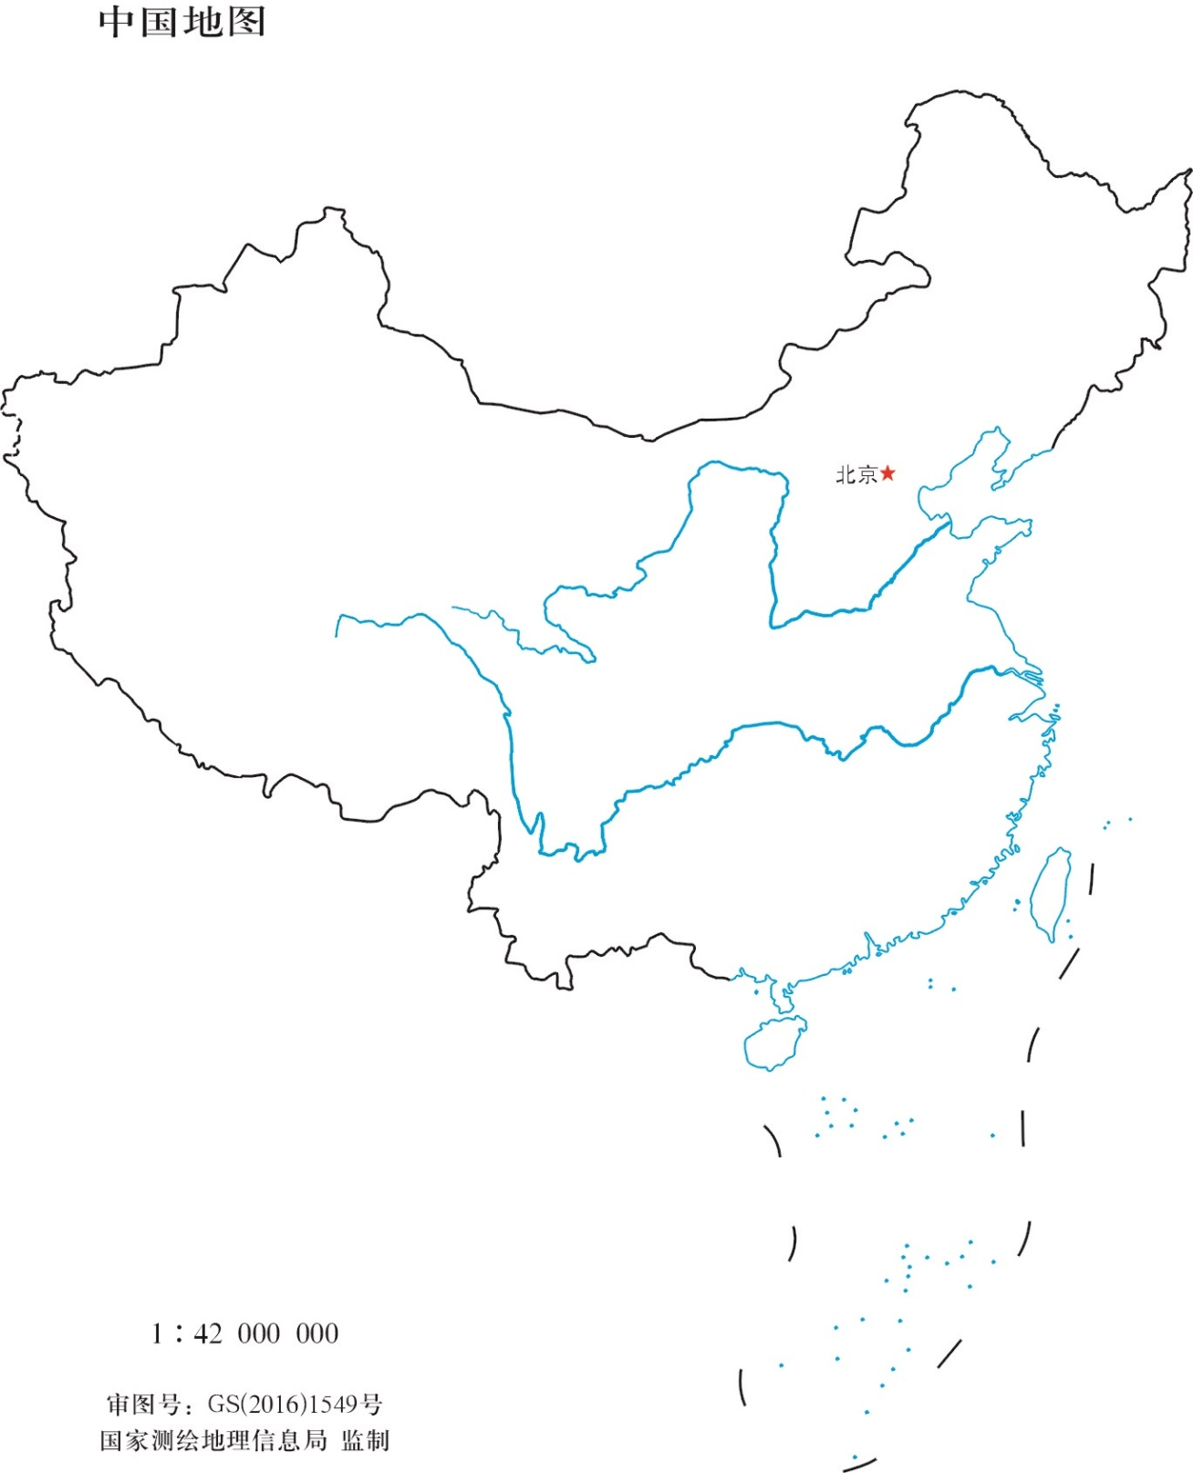
陆地领土：960万平方公里
中国的国土面积有多大？
海洋领土：300万平方公里

Slide 6
关于“海防”“海权”问题本课主要结合四个时期来认识：
一、中国古代：
二、世界近现代：
三、中国近代：
四、中国现代：

Slide 7
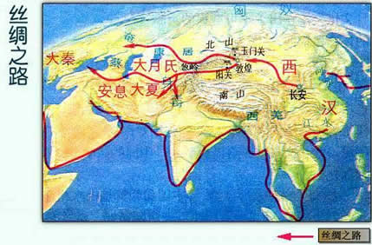
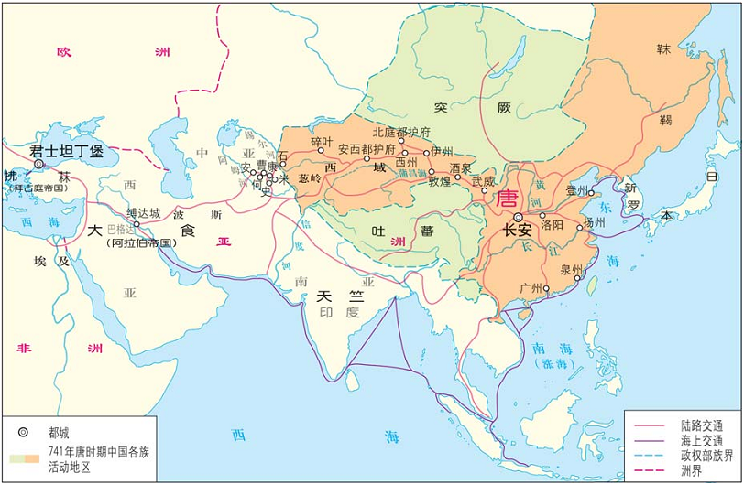
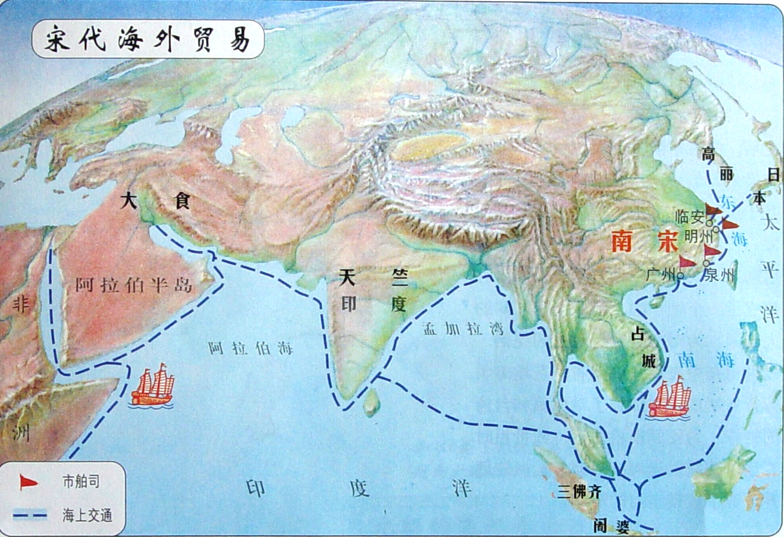
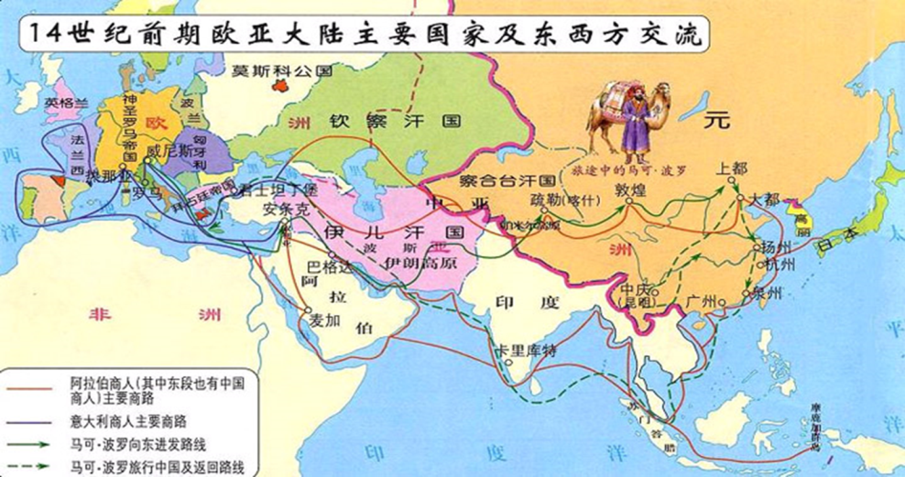
西汉时期的对外交往路线
唐朝时期的对外交往
南宋时期的对外贸易
元朝时期的对外交往路线
提问：结合四幅图说明：从汉至元，概括中国古代的对外政策？对外关系？海防、海权意识？

Slide 8
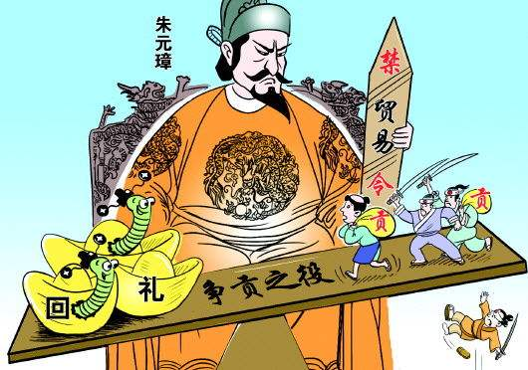
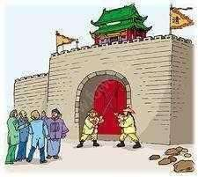
材料：郑和曾向明仁宗进言：“欲国家富强，不可置海洋于不顾，财富取之于海，危险亦来自于海上。一旦他国夺得海洋，华夏危矣。可制服异域，使其不敢觊觎南洋。”
英使马噶尔尼使华：
“天朝物产丰盈，无所不有，原不藉外夷货物以通有无。
－－乾隆皇帝
问题：请结合漫画与文字材料说明明朝至清朝前期对外政策发生了什么变化？海防特点？统治者的海权意识？

Slide 9
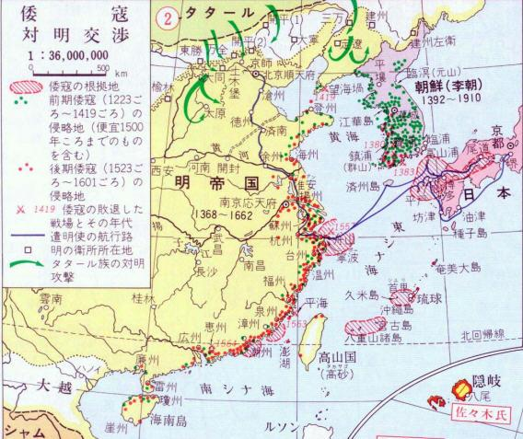
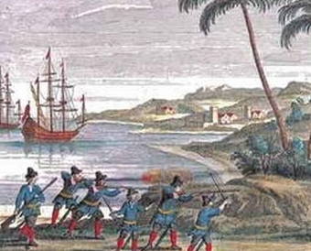
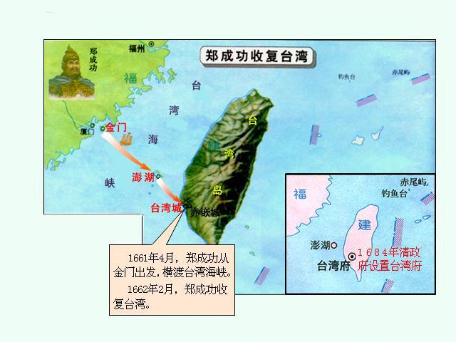

东南沿海“倭患”
荷兰殖民者入侵台湾
葡萄牙殖民者占领澳门

Slide 10
通过如上分析，针对中国古代的海防、海权能得出什么结论？
中国古代海防、海权意识淡薄；行动缺乏。
问题：请从经济、政治、思想、外交等角度分析中国古代海防、海权意识淡薄的原因？
A类型：封闭的农耕经济为主；
（1）经济：
（2）政治：
（3）思想：
（4）外交：
B政策：重农抑商；
A敌人的来向：强敌多来自于陆上；
B领海主权意识：统治者的领海主权意识缺乏；
儒家传统的“贵和”“保守”思想；
明清统治者保守的对外政策

Slide 11
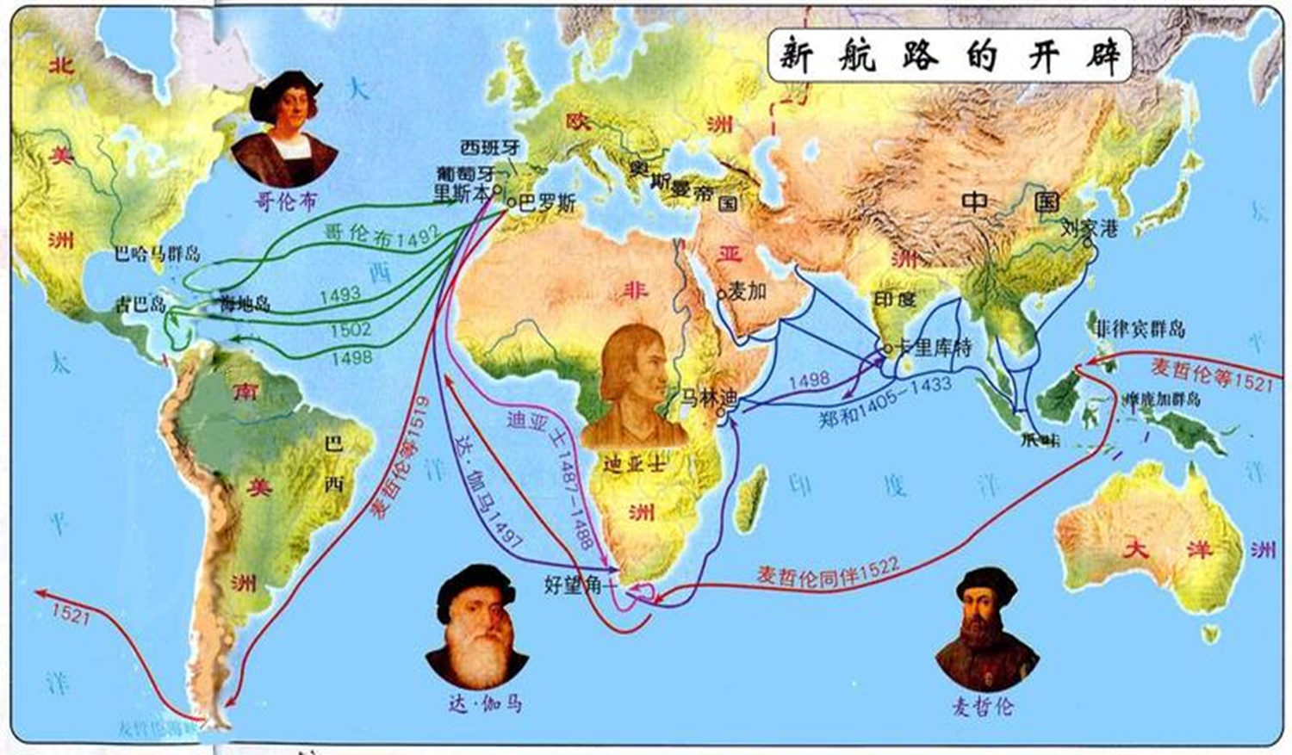
二、西方近现代的“海权”演进：
（一）“海权”时代开启的标志：
问题：新航路的开辟对西方国家海权取得的直接作用是？
提供了获取海权的海上通道

Slide 12
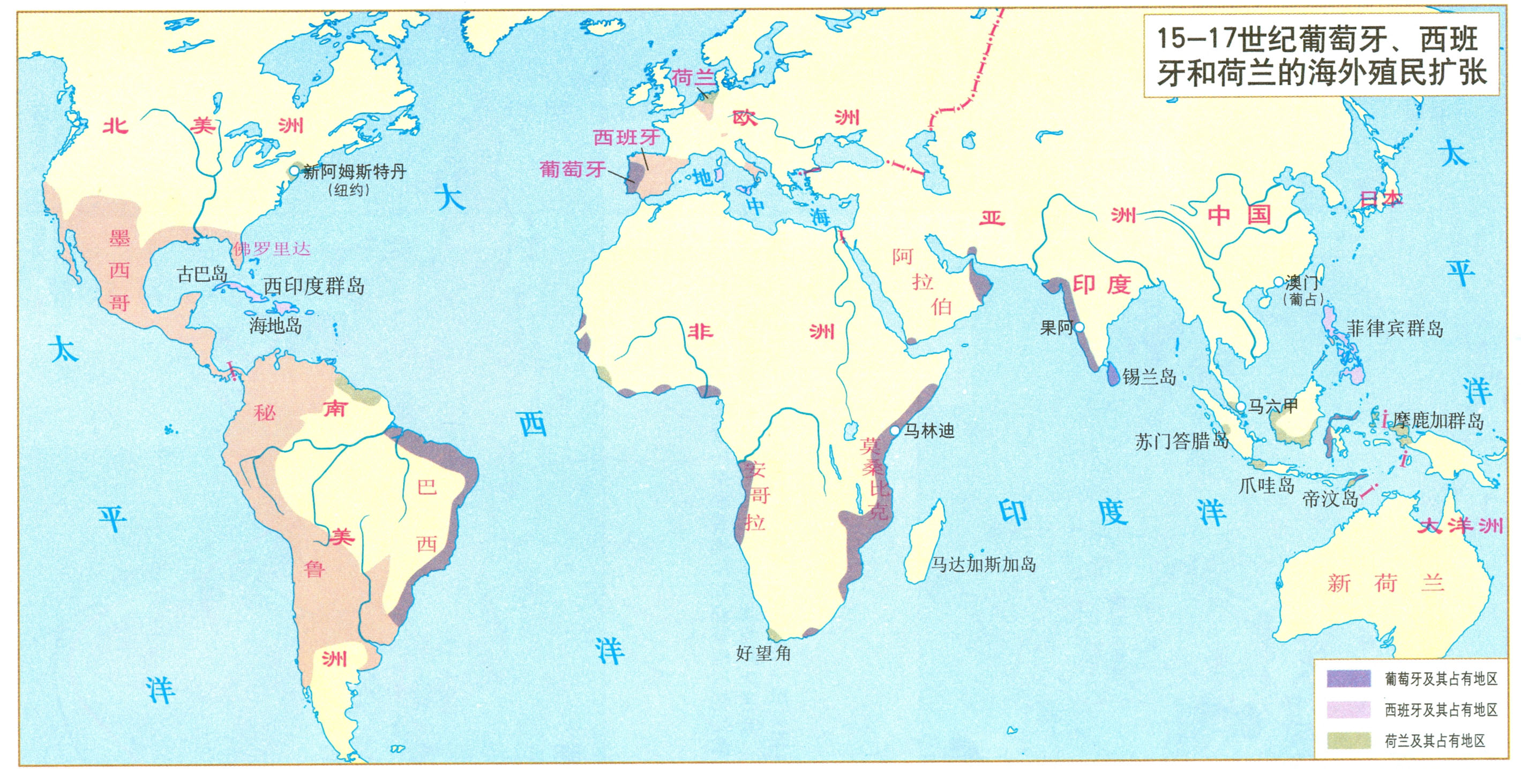
（二）葡西对海权的控制（16世纪）
问题：通过葡、西控制海权的方式指出二者的“海权”类型？
军事海权

Slide 13
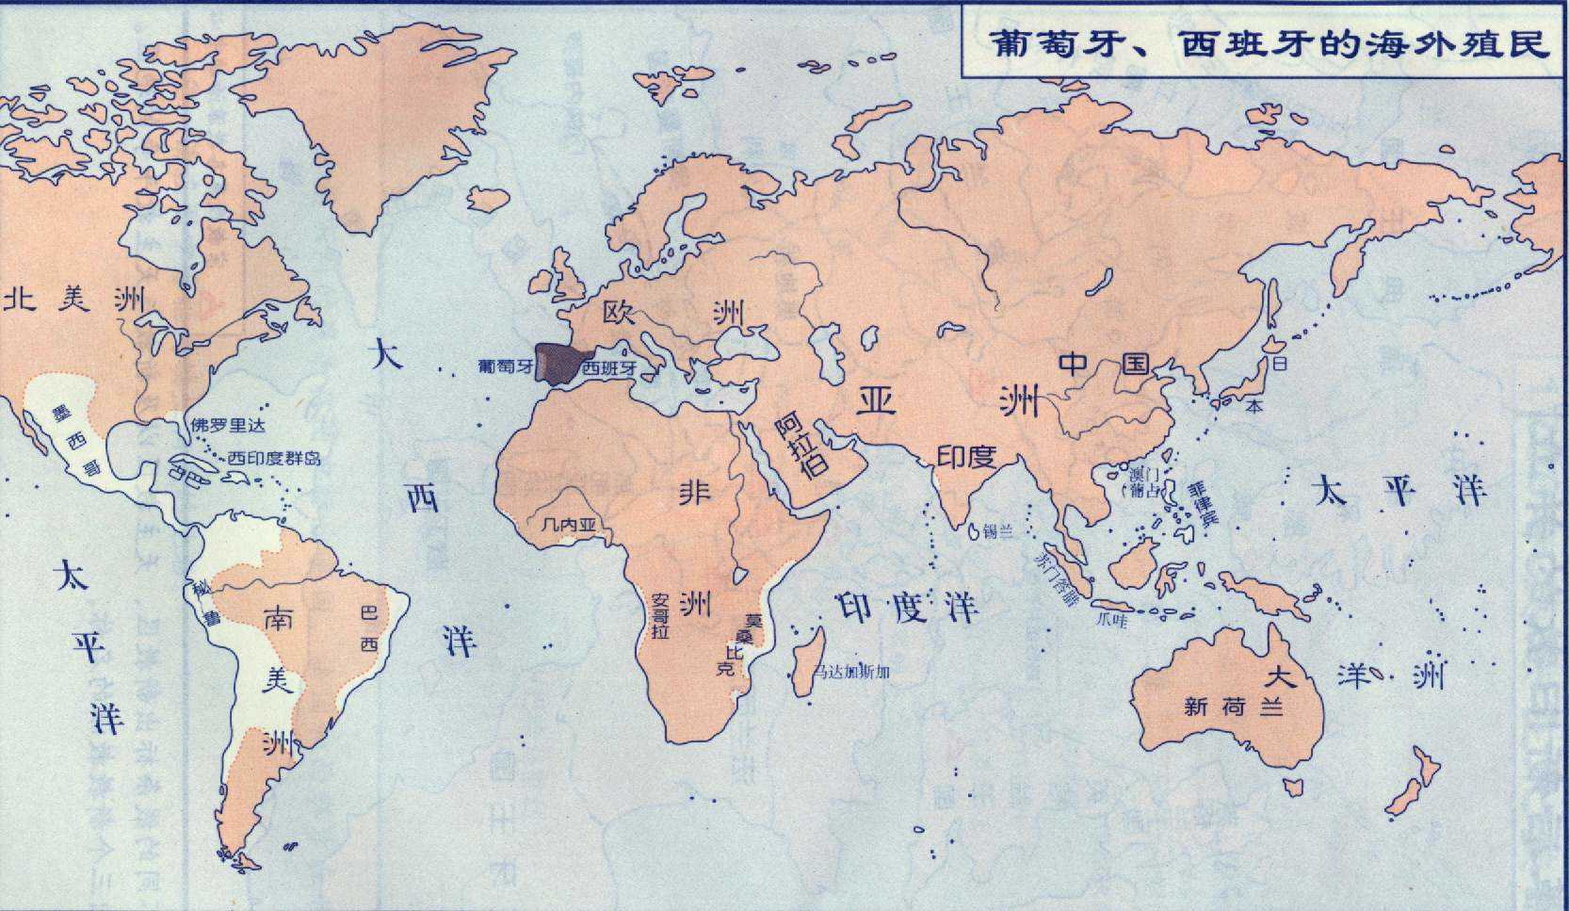
（2009高考广东单科）1494年，西班牙和葡萄牙在教皇仲裁下，划定了一条如图所示的分界线。这意味着
A.两国当时的航海成果得到
承认
B.大西洋是两国争夺的焦点
C.其他国家被永远排除在殖
民争夺之外
D.开辟新航路的主要目的是
传播基督教
教皇分界线
属葡萄牙
属西班牙
答案：A

Slide 14
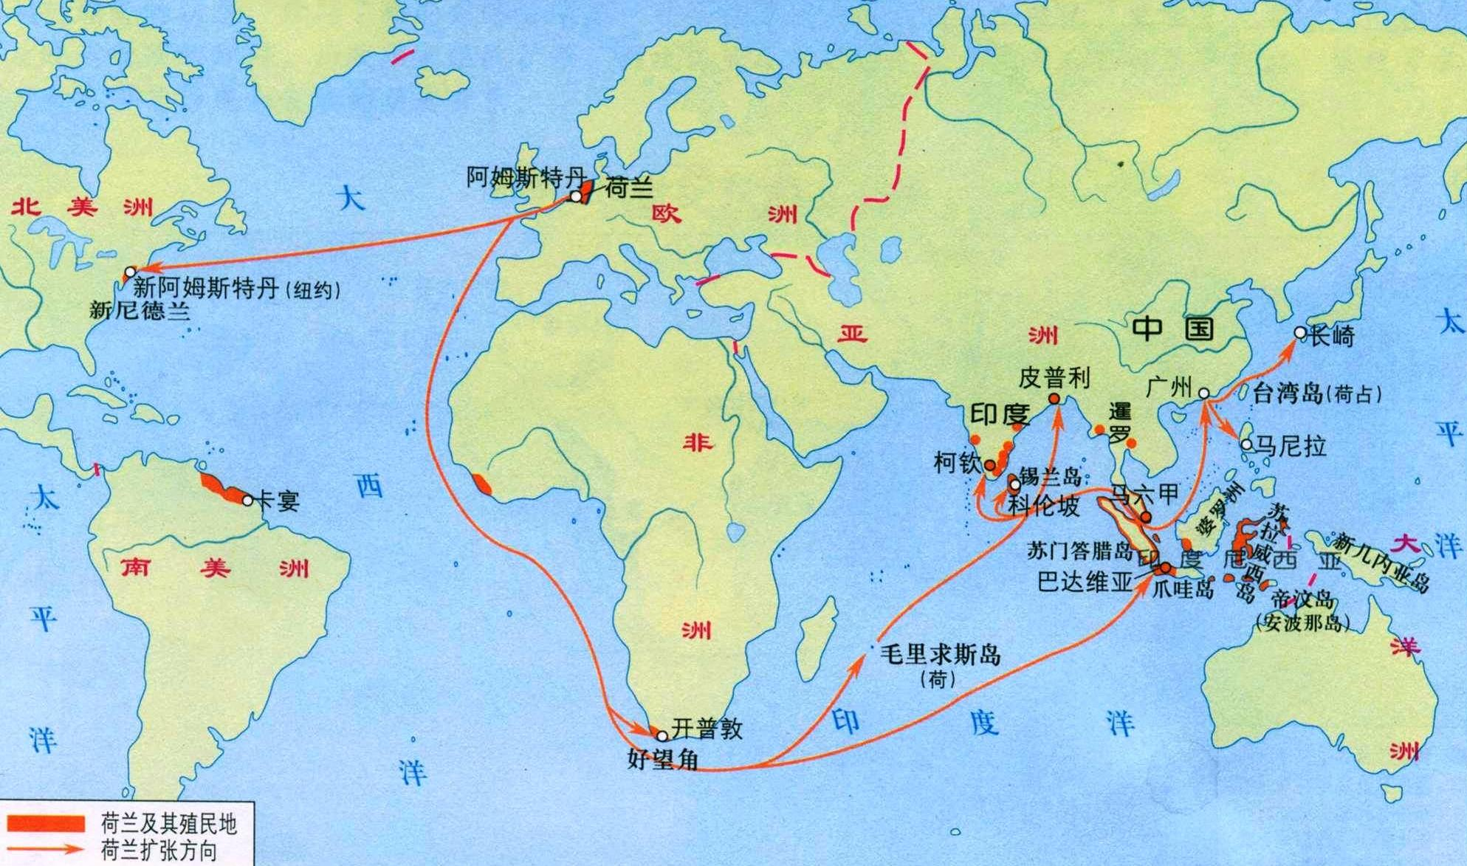
（三）荷兰对海权的控制（17世纪）
问题：与葡、西相比，荷兰控制的海权的类型有何不同？
更侧重经济海权

Slide 15
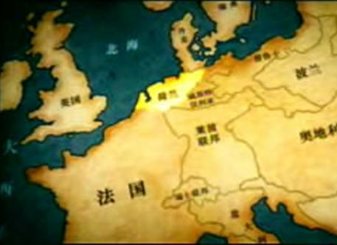
（四）英国对海权的控制（18世纪－20世纪初）
北海
大西洋

Slide 16
问题：结合从16－20世纪初的史实归纳英国争夺海权以至成就海上霸权及霸主衰落的过程。
（1）16世纪：
（2）17世纪：
（3）18世纪：
（4）19世纪：
（5）20世纪初：
1588年，英国海军摧毁了西班牙的“无敌舰队”，开始树立海上霸权。
通过三次英荷战争，摧毁荷兰的海上霸权。
通过英法七年战争，打败法国，成为“日不落殖民帝国”。最终树立海上霸权。
随着工业革命的开展，成为“世界工厂”，出现19世纪中期扩张，海上霸权达顶峰。
一战后，英国的海上霸主地位衰落，逐渐被美国取代。

Slide 17
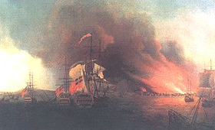
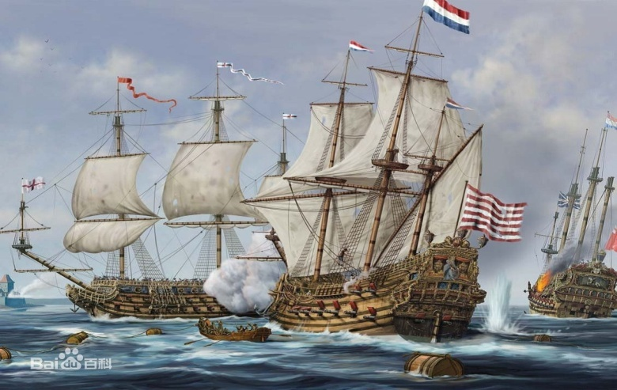
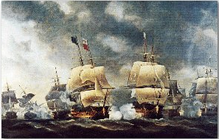
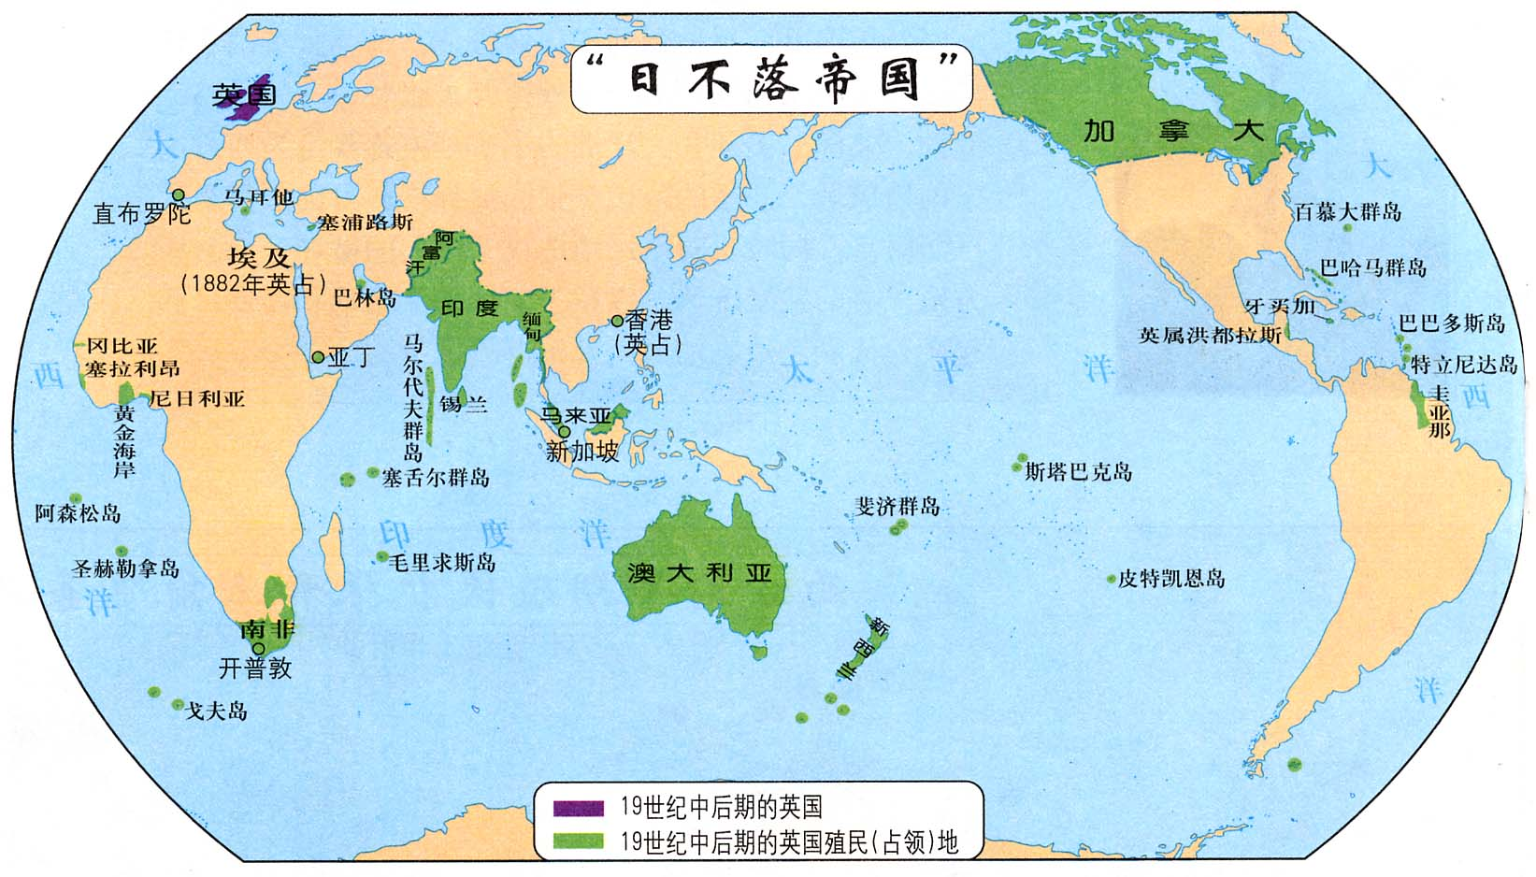
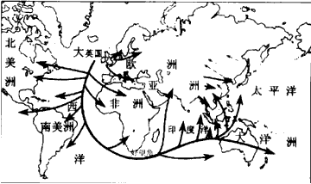
英西战争
英荷战争
英法战争
19世纪中期英国成为“世界工厂”
18世纪中期英国确立了世界殖民霸权
问题：通过上面图示，指出英国的海权类型？
“军事+经济”海权

Slide 18
（五）美国对海权的控制（20世纪）
问题：从19世纪末到二战后美国对海权的认识及海上霸权确立的过程：
1898年美西战争，打败西班牙，夺得菲律宾和古巴，势力延伸至加勒比海。
（1）追逐海权的开始：
（2）一战后：
（3）二战中：
（4）二战后：
主导华盛顿会议，通过《限制海军军备条约》，取得与英国相等的海军力量。
通过太平战争打败日本，强化了美国在太平洋海域的制海权。
1947年美国主导的关贸总协定成立，掌握了世界贸易领导权。

Slide 19
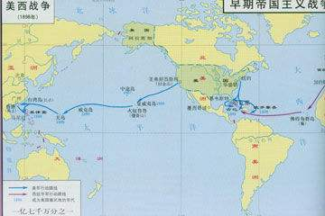
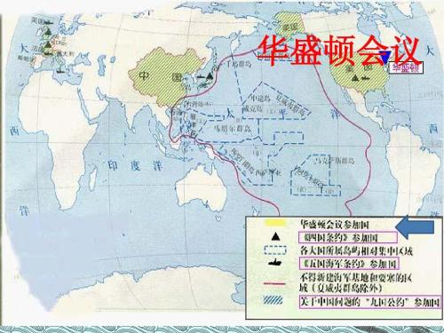
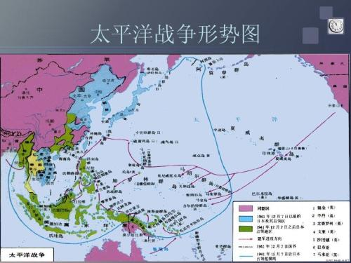
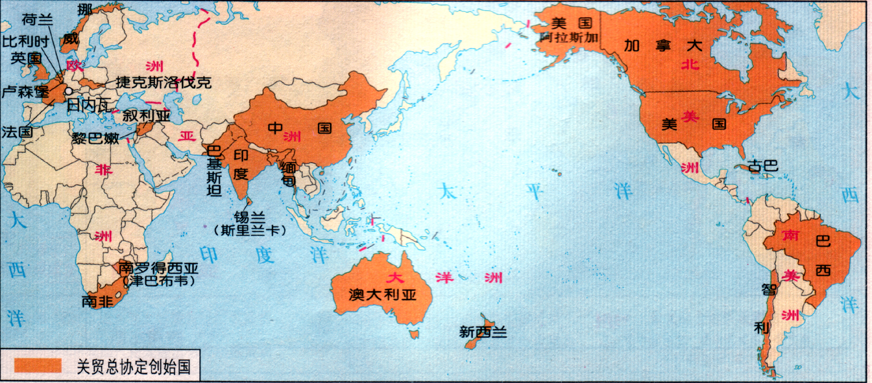
1947年《关税与贸易总协定》创始国
问题：结合上面四幅图，指出美国控制海权的类型？
“军事+经济+规则”类型

Slide 20
结论：
海权意识不断加强，海权争夺日趋激烈。

Slide 21
提问：对比中国古代“海权”的缺失分析西方近现代海权不断加强的原因？
角度： | 中国古代： | 西方近现代：
经济：
政治：
思想：
外交：
军事：
技术：
A类型：封闭的农耕经济为主；
A类型：以工商外贸为主的外向型经济；
B政策：重农抑商；
B政策：重商主义；自由主义
A陆权思维；
多为民主国家，主权意识强烈
B领海主权意识缺乏；
传统儒家的“贵和”
“保守”思想；
人文主义倡导冒险、进取、求富
明清统治者保守的对
外政策
对外开放、扩张的政策
强大的海军
航海、造船技术发达

Slide 22
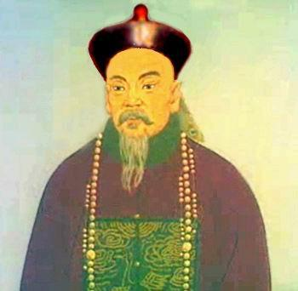
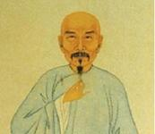
三、中国近代的“海防”和“海权” ：
（一）地主阶级抵抗派的“海防”思想：
林则徐对“海防”的认识：
（1）积极仿制西方战船；
（2）提出建设一支新式海军；
【林 则 徐】
魏源的“海防”思想：
（1）在海防斗争上，他认为既应重视守海口，也应重视守内河 ；
（2）他提出了大力发展海军装备，建设一支近代海军的构想；
【魏 源】

Slide 23
高考链接：
（2015年海南历史13）鸦片战争时期，魏源批评当时“御诸内河不若御诸海口，御诸海口不若御诸外洋”的海防主张，认为“守外洋不如守海口，守海口不如守内河”。魏源的主张反映了这一时期
A.海禁思想被远洋开拓思想所取代
B.洋务派开始着手海防建设
C.有识之士主张学习西方海防模式
D.清朝海军实力远逊于列强
答案及简析：D。依据题目信息，魏源主张内河防御，其次是海口防御，最后是外洋防御，显然是着眼于清朝海军的优势和实力而提出的。A选项与题意冲突，故排除；B项不是该时间的历史内容，可排除；C项所涉内容违背题意，故正确答案为D项。

Slide 24
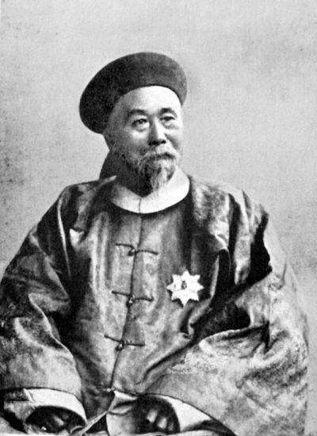
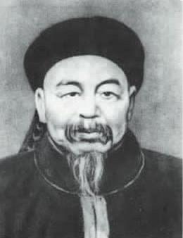
（二）地主阶级洋务派的“海防”建设 ：
（1）创办军事工业，提供船舰、枪炮、弹药。
李鸿章于1865年在上海创办的最大的军工企业－－江南制度总局
左宗棠于1866年在福州创办的军工企业－－福州船政局
（2）培养海军人才。
左宗棠在福州创办的福州船政学堂
（3）筹划海防、建设海军。
成立海军衙门；
到19世纪80年代建成了北洋、南洋、福建三支海军；
建成了旅顺和威海卫两个海军基地。

Slide 25
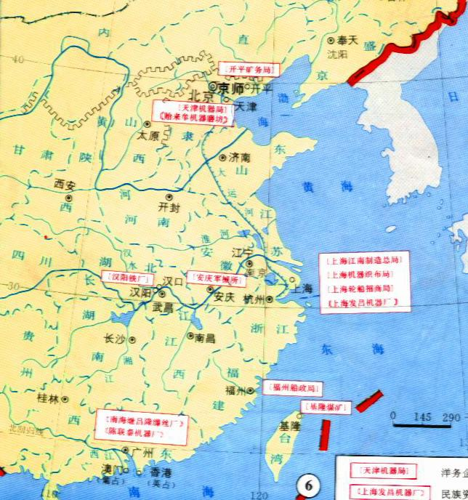
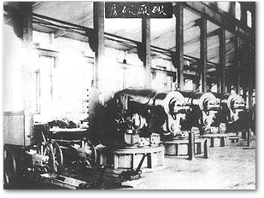
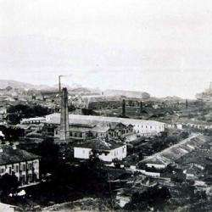
军事工业
江南制造总局
上海
福州
福州船政局

Slide 26
洋
务
派
建
成
的
近
代
海
军
及
基
地
旅顺
北洋海军
威海卫
福建海军
南洋海军
洋务运动B

Slide 27
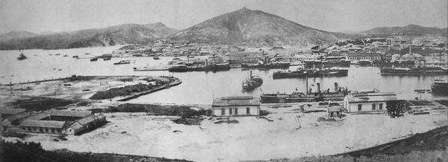
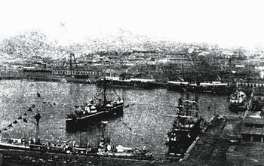
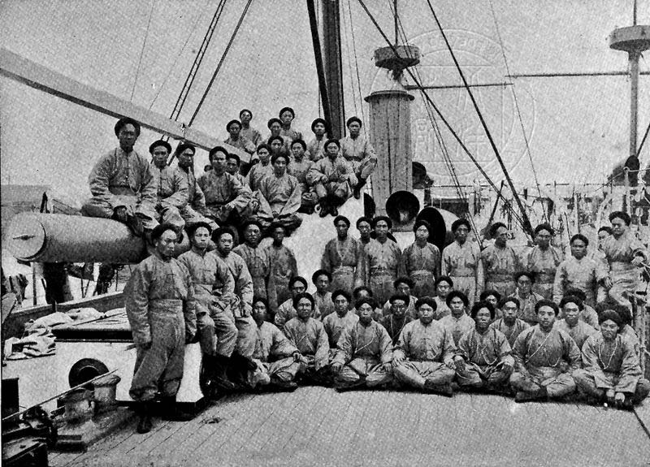
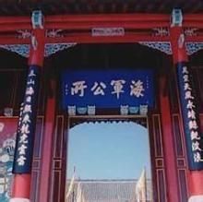
威海卫海军基地
【旅顺基地】
【海军衙门】
致远舰士兵合影

Slide 28
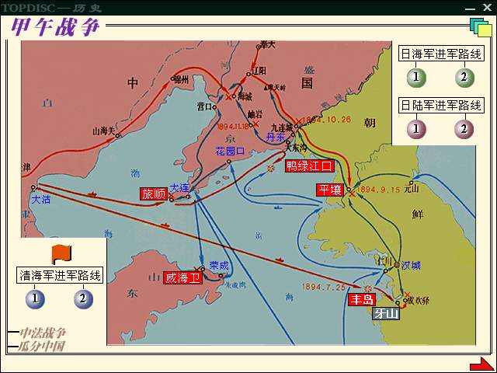


1894.9.17
黄海海战
平壤
1894.9.15
1894.7.25
丰岛

Slide 29
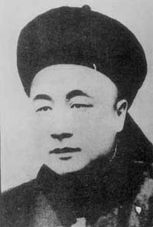
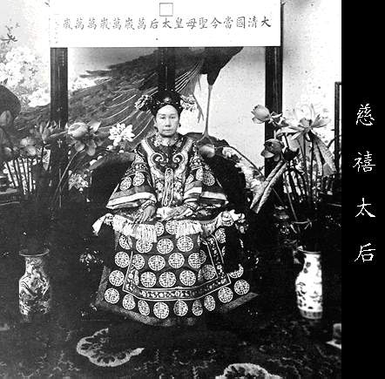
万寿无疆 普天同庆
三军败绩 割地求和
此日漫挥天下泪
有公足壮海军威
今日令吾不欢者，
吾亦将令其终生不欢
为迎接慈禧六十大寿，修建颐和园，耗资三千万两白银。其中挪用海军经费700万两，可重建一支北洋舰队。
问题：通过上面图片与文字材料，指出甲午战败的主要原因？同时也体现出最高统治者怎样的诲防、海权意识？

Slide 30
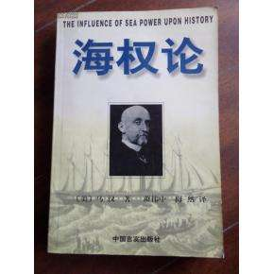
问题：近代海防不断加强的主要原因？
西方列强侵略不断加剧，民族危机不断加深。
（三）海权意识萌生（20世纪初）：
在日本的中国留学生将马汉的“海权论”一书传入中国，海权思想正式在中国产生。

Slide 31
问题：请从目的、主动性、区域角度比较中国近代海防与西方近代海权的不同？
西方：
中国：
攫取利益
（1）目的：
（2）主动性：
（3）区域：
维护主权
西方：
中国：
主动扩张
被动防御
西方：
中国：
世界范围
沿海地带

Slide 32
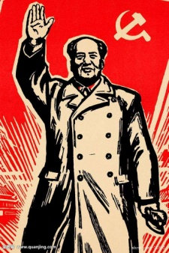
四、中国现代的“海防”和“海权” ：
（一）建国－－70年代：
“海防”和“海权”意识加强
（1）原因：
A维护新生政权的需要；
B冷战时代、两极格局对峙，美国的包围、封锁；
（2）表现：
A毛泽东多次强调：“一定要建立一支强大的海军”；
B毛泽东拒绝了赫鲁晓夫提议在中国建立长波电台和联合舰队的要求；
（3）局限：
重视军事“海权”，忽视经济“海权”。
（4）主要原因：
封闭型的“计划经济体制”

Slide 33
（二）改革开放至今：
“海防”和“海权”不断加强，走向成熟。
（1）原因（经济体制、对外政策、国际经济潮流、现实需要）：
A经济体制：由计划经济体制向社会主义市场经济体制转变的需要；
B对外政策：对外开放的需要；
C国际经济潮流：经济全球化和中国入世；
D现实需要：为有效解决“钓鱼岛问题”与“南海争端”等问题。
（2）表现：
海防：由近海防御向远洋防御发展
海权：由只重军事海权，向军事、经济海权并重转变。

Slide 34
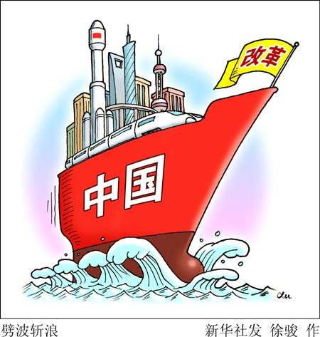
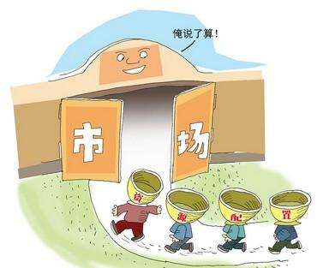
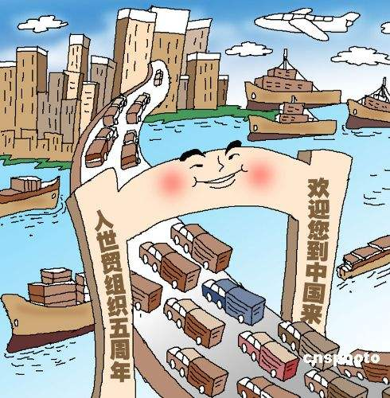
中国的“市场经济体制改革”
经济全球化与中国入世

Slide 35
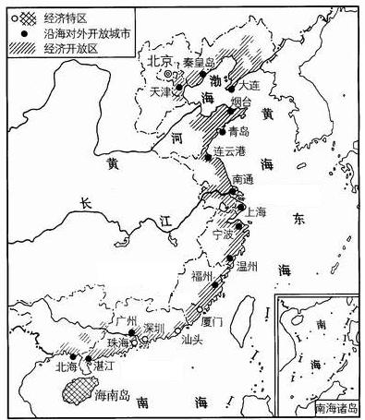
多层次 有重点 点面结合
第一步：经济特区拉开序幕
1979年党中央和国务院对广东、福建两省的对外经济活动实行特殊的优惠政策。
环渤海地区
1980年正式确立深圳、珠海、汕头、厦门为经济特区。 1988年海南岛为经济特区，
第二步：开放沿海开放城市1984年国家进一步开放14个沿海城市。
长江三角洲
浦东
第三步：开放沿海开放区
1985年把长江三角洲、珠江三角洲、闽南三角区、环勃海地区作为沿海经济开放区。1991年上海浦东也成为对外开放区。
闽南三角区
第四步：开放内地
开放内地和边境城市。
珠江三角洲

Slide 36
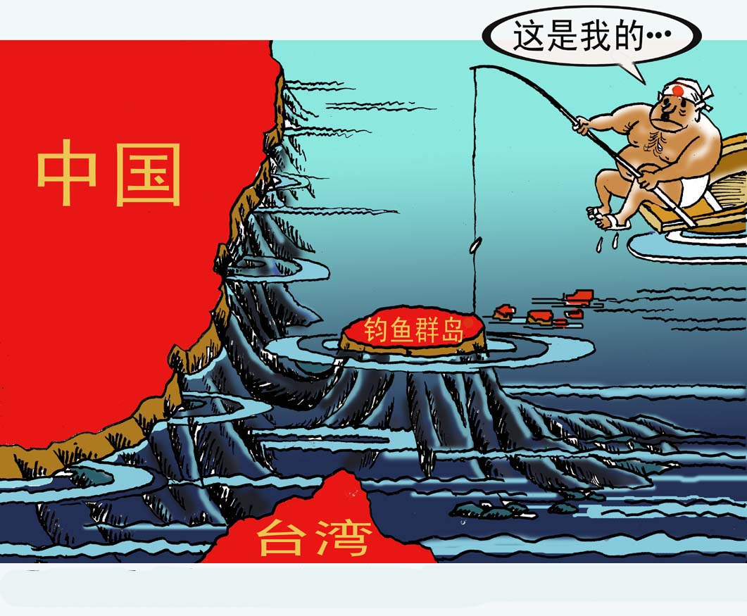
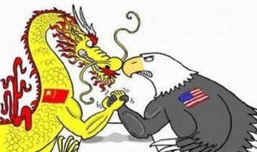
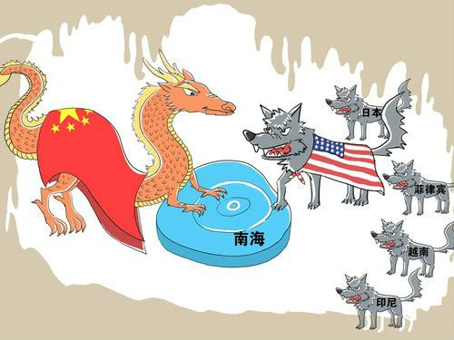
美国的战略东移威胁着我国的
海洋安全
中日钓鱼岛争端
南海争端：
我国南海的岛礁被菲律宾、越南、印尼等国非法占领、海上通道被控制、渔业和油气资源被周边国家和西方大国非法开采。我国在南海的主权陷于极端被动。

Slide 37
（3）请你结合下面材料，给中国政府支招如何解决当前的海权和海洋利益争端？
材料一：从目前看，我国的海洋政策、法规体系还不够完善、不够细化，难以适应新时期海洋发展；从海洋执法看，我国的海上执法力量不强，海上执法体系长期落后。
完善海洋立法和执法
材料二：按照国家海洋经济发展总体格局，“十二五”海洋经济的发展思路：“以转变海洋经济发展方式为主线，以港航服务业、临港大工业、海岛资源开发和清洁能源建设为重点”。
大力发展海洋经济，加快产业转型。

Slide 38



材料三：
南海有什么？
加强海洋的管理和资源的开发

Slide 39



材料四：
中国核潜艇
中国远洋海军
重视海上力量建设，建设强大的海军。

Slide 40

材料五：
媒体曾对国民的海权意识曾进行过一次联合调查，结果表明：80.6%的人不知道黄岩岛的正确位置；57.1%的人不知道中国海监的真实身份，还有很多人不知道，中国还有被九段线拱卫着的约300万平方公里的管辖海域。
强化全民的海洋意识
材料六：
加强海洋问题的国际合作，坚持和平解决海洋争端。
2010年，我国成功举办世界海洋大会。

Slide 41
（3）如何解决当前的海权和海洋利益争端？
1、完善海洋立法和执法
2、大力发展海洋经济，加快产业转型。
3、加强海洋的管理和资源的开发
4、重视海上力量建设，建设强大的海军。
5、强化全民的海洋意识
6、加强海洋问题的国际合作，坚持和平解决海洋争端。

